Slide 1
Python en Finanzas
Claudio Cuevas Pazos
23 de Septiembre 2019

Slide 2
Acerca de Python
Python es un lenguaje de programación de propósito general muy poderoso y flexible, a la vez que sencillo y fácil de aprender.
Es un lenguaje de alto nivel, que permite procesar fácilmente todo tipo de estructuras de datos, tanto numéricos como de texto.
Este lenguaje fue creado a principios de los noventa por Guido van Rossum en los Países Bajos.
Python se desarrolla bajo una licencia de Open source o código abierto aprobada por OSI, por lo que se puede usar y distribuir libremente, incluso para uso comercial.

Slide 3
¿Por qué Python?
Introducción a Python
Al ser un lenguaje de alto nivel, la sintaxis es más sencilla de leer y comprender.
Lenguaje interpretable (Como R o Julia), que a diferencia de Lenguajes como C, C++ o Java, no es necesario compilar el código.
Gran número de paquetería disponible para distintas áreas.
Gran base de usuarios. Esto hace que exista mucho código disponible en internet y que los foros de usuarios sean bastante activos, por lo que es fácil encontrar ayuda cuando se necesita.

Slide 4

Instalación de Python

Slide 5
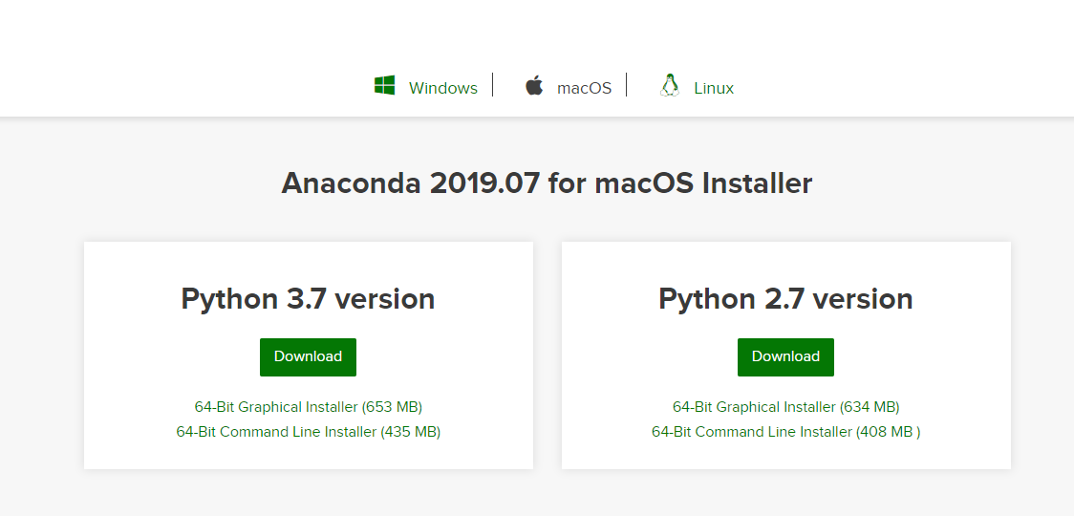

Slide 6
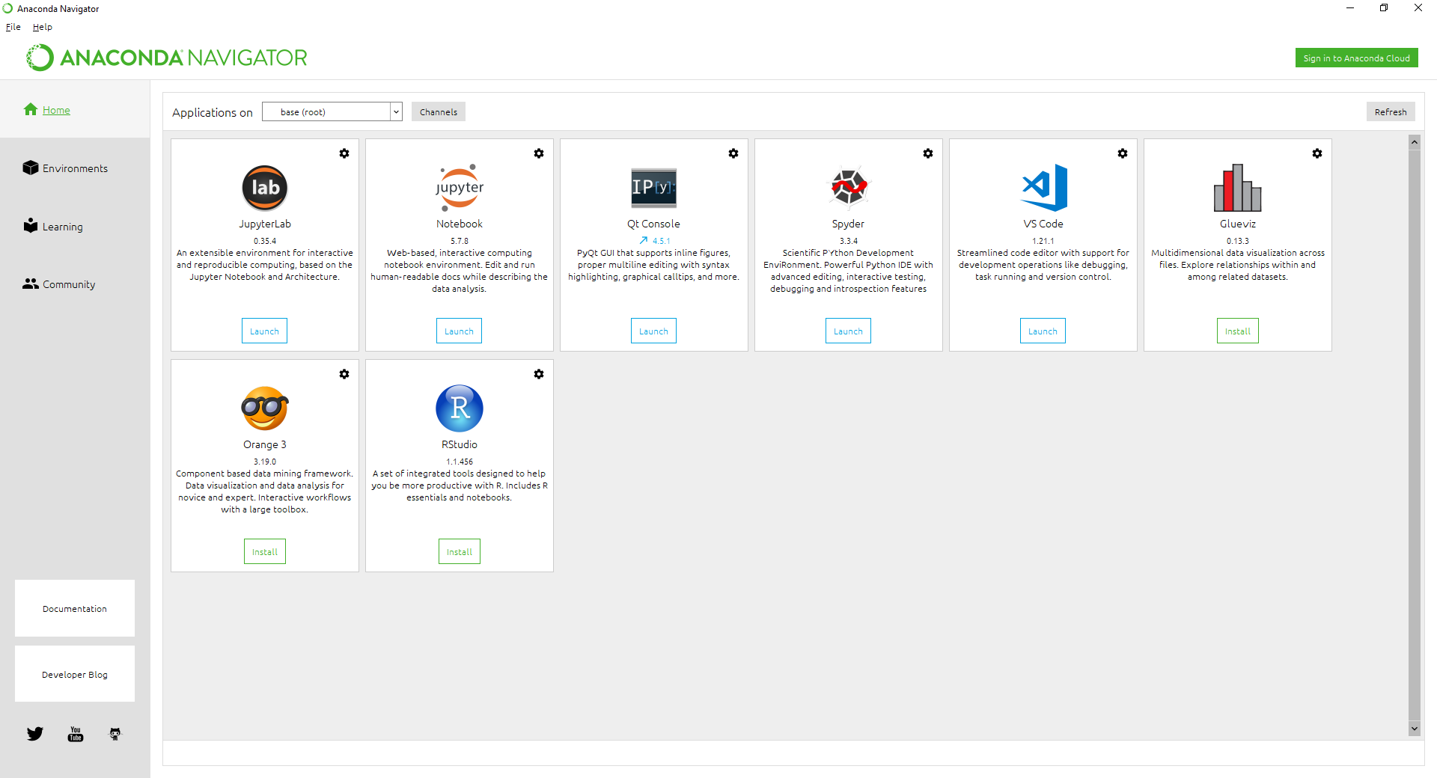

Slide 7
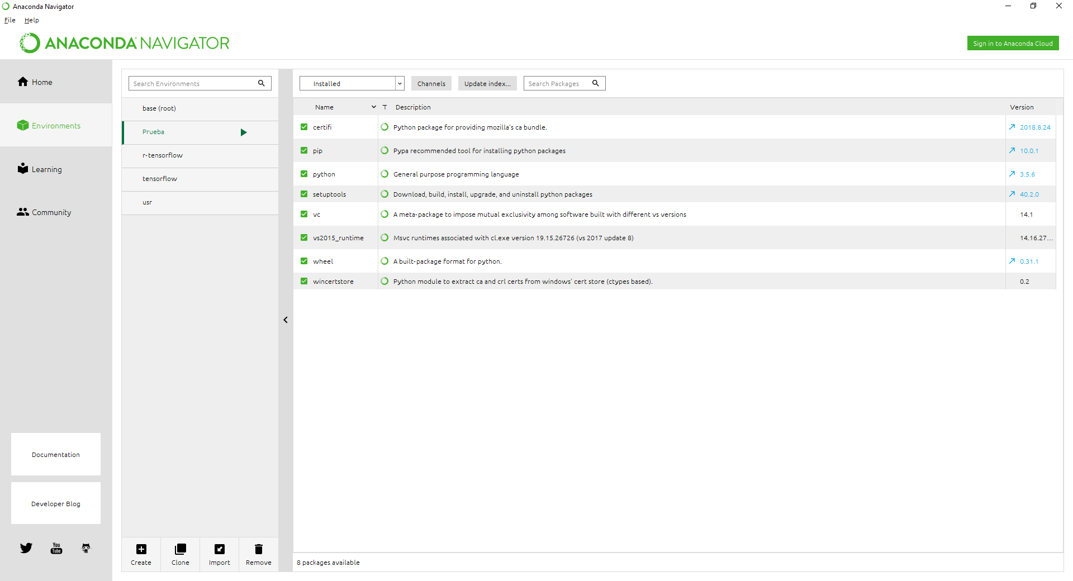

Slide 8
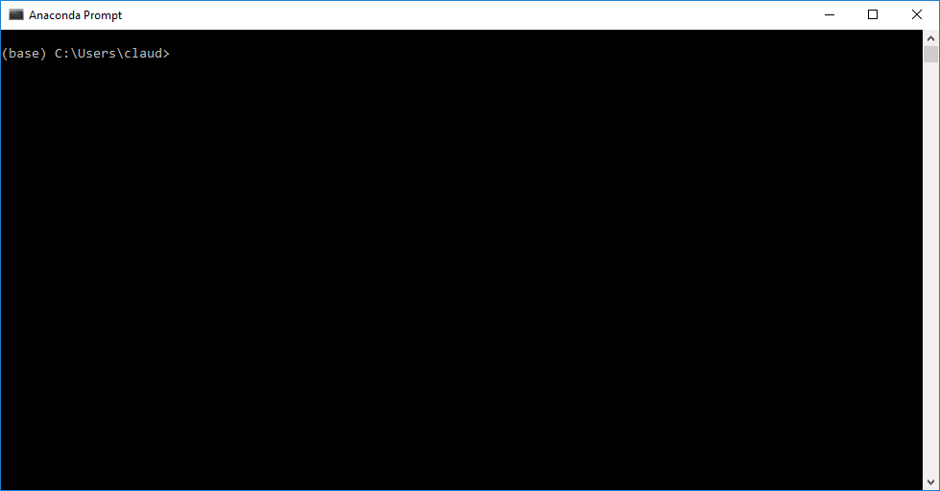

Slide 9
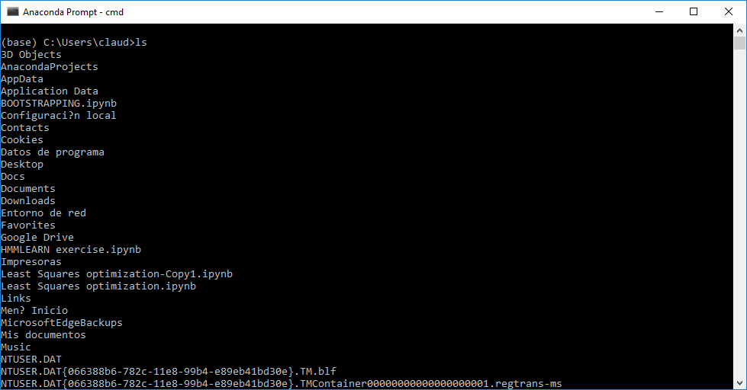
Comandos esenciales en cmd
Cd cambiar de un directorio a otro.
Cls limpia la línea de comando.
Dir, ls lista el contenido del directorio.
Mkdir crea un directorio nuevo.

Slide 10
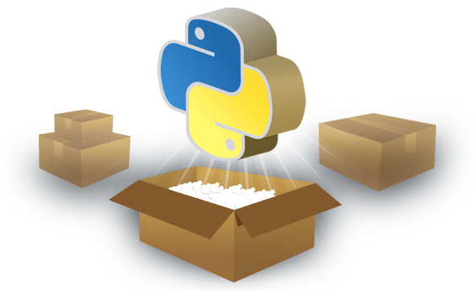
Python Package Index (PyPI)
Introducción a Python
En español Índice de paquetes de Python alberga miles de módulos de terceros para Python.
pip es el instalador de paquetes de Python, Dicho paquete lo utilizaremos a lo largo del curso (veremos anaconda, el cual tiene su propio instalador similar a pip llamado conda). Si necesitamos instalar un paquete usamos la expresión “pip install package_name” o “conda install package_name”.
Podemos encontrar en este sitio la documentación relativa a los paquetes que usamos.

Slide 11
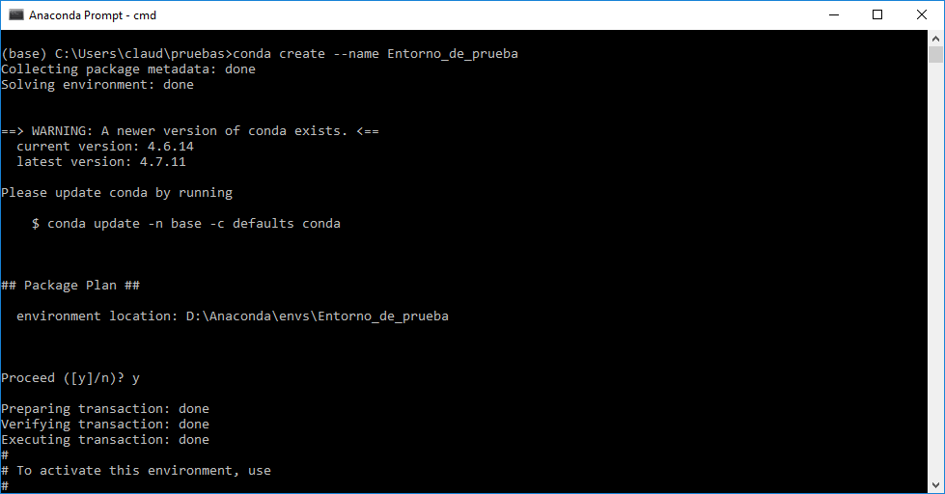
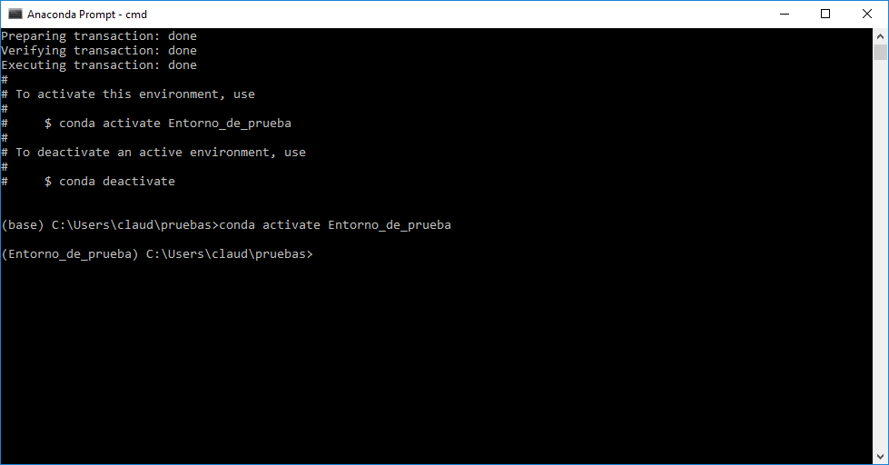
Entornos virtuales
¿Qué tal si tenemos un proyecto que utiliza versiones particulares de paqueterías?
Podemos crear un entorno virtual en el que los paquetes que utilizamos se queden “congelados” con el fin de no dañar desarrollos previos cuando implementemos desarrollos futuros.

Slide 12
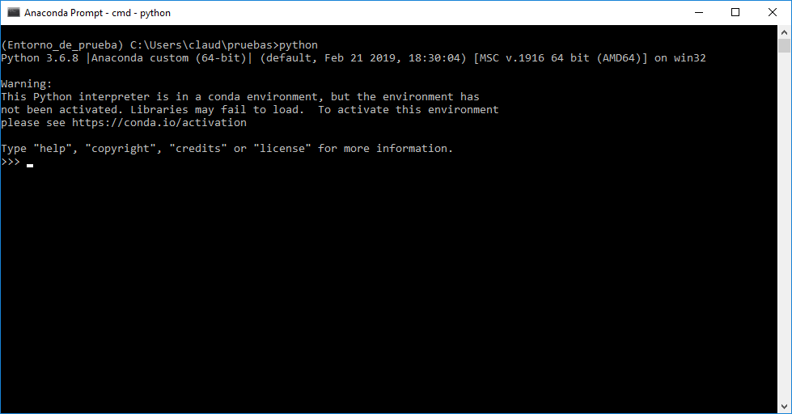
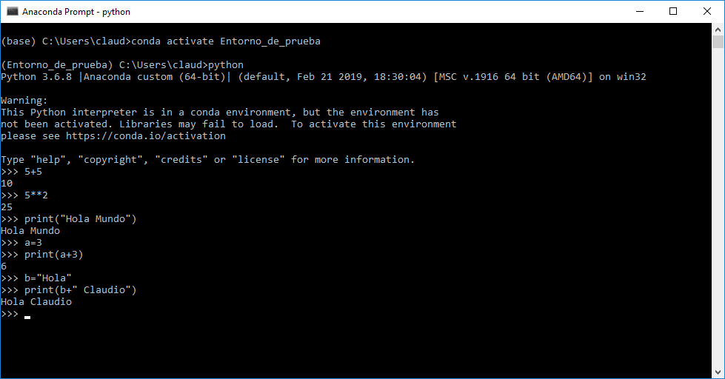
Usos Básicos de Python

Slide 13

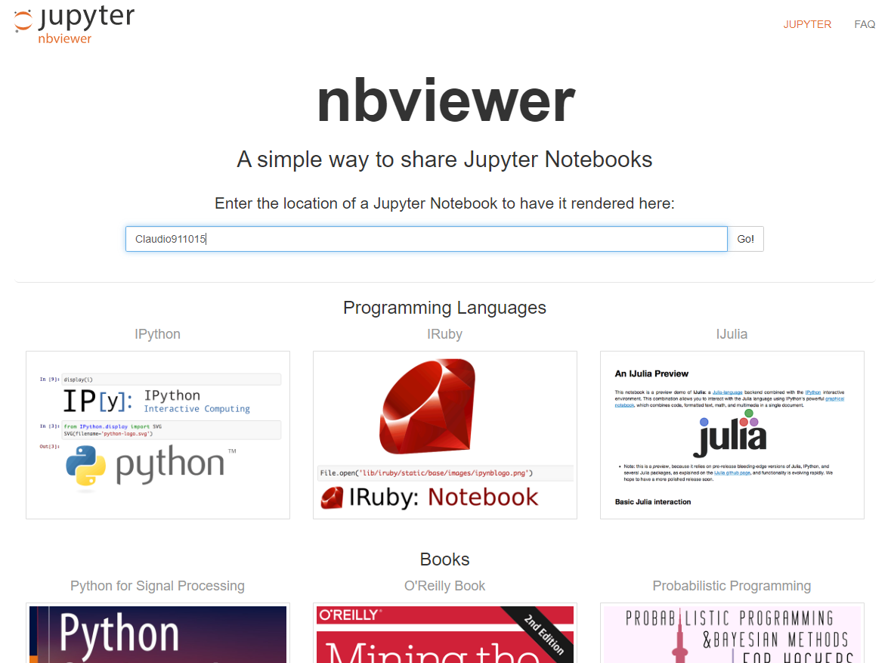
Jupyter Notebooks
Aplicación web de código abierto que le permite crear y compartir documentos que contienen código en vivo, ecuaciones, visualizaciones y texto narrativo.
Esta aplicación nos permite programar en 40 lenguajes distintos, entre los cuales están Python, R, Julia, Scala entre otros.
Podemos compartir los notebooks utilizando correo electrónico, Dropbox, GitHub y el Jupyter Notebook Viewer.

Slide 14
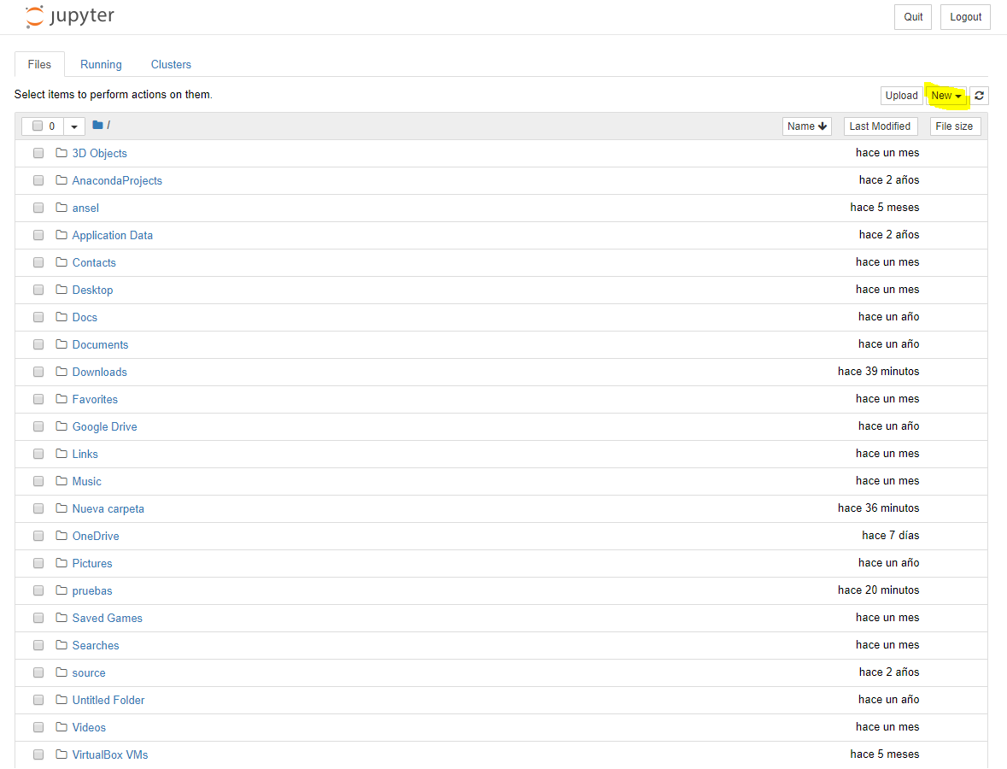
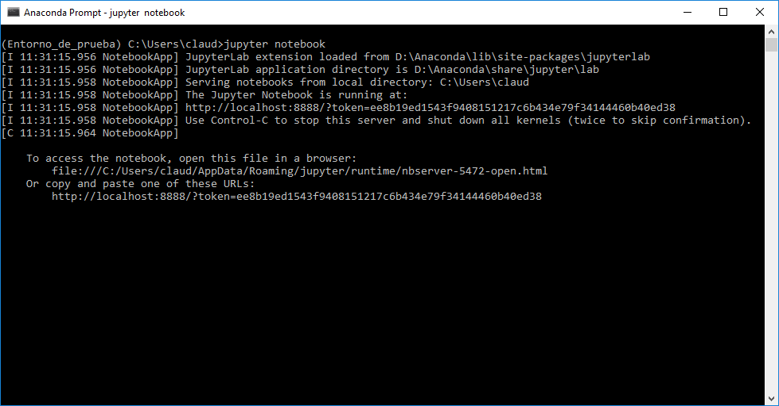
Acceder a Jupyter Notebook

Slide 15
Variables en Python
Python se escribe dinámicamente, lo que significa que no se tiene que el tipo de variable-
En Python, las variables son apuntadores hacia textos y números.
Las variables deben tener un nombre para que pueda encontrarlo nuevamente.
La variable siempre se asigna con el signo igual, seguido del valor de la variable.
Hay algunas palabras reservadas para Python y no se pueden usar como nombre de variable.
Algunos tipos de variables:
x = 123 # entero
x = 123L # entero largo
x = 3.14 # flotante doble
x = "hola" # cadena de texto
x = [0,1,2] # lista
x = (0,1,2) # tupla
x = ('hello.py', 'r') #archivo abierto
x= True / False #Booleanos

Slide 16
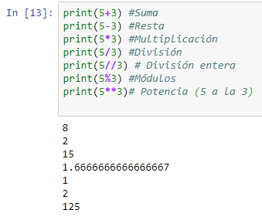
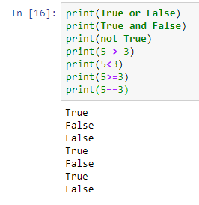
Operadores lógicos y aritméticos
En Python podemos hacer diversas operaciones, ya sean booleanas o aritméticas.

Slide 17
Listas en Python
La estructura de datos más simple en Python y se utiliza para almacenar una lista de valores.
Las listas son colecciones de elementos (cadenas, enteros o incluso otras listas).
Cada elemento de la lista tiene un valor de índice asignado.
Las listas están encerradas en []
Cada elemento de una lista está separado por una coma
Las listas son mutables, lo que significa que sus elementos pueden cambiar.
Las listas se crean usando una lista de valores separados por comas rodeados por corchetes.
lista1 = ['uno, dos, tres, cuatro, cinco']
Lista_numérica = [1, 3, 5, 7, 9]
mixlist = ['amarillo’, 5, False, [1,2,3], lista1]
lista = [] #Se crea una lista vacía usando solo corchetes

Slide 18
Funciones básicas con listas
Longitud de una lista
len(lista)
Insertar elementos a una lista
lista.append(x) # Inserta al final de la lista el elemento x.
lista.insert(i,x) #Inserta en la i-ésima posición de la lista el elemento x (i va de 0 a len(list)-1).
lista1.extend(lista2) # Inserta todos los elementos de la lista 2 al final de la lista1.
Remover elementos de una lista
lista.remove(x) #Remueve la primera ocurrencia del elemento x en la lista.
Del lista[i] #Remueve el iésimo elemento de la lista.
Operador “in”
x in lista #devuelve un booleano dependiendo si la lista contiene al elemento x.
https://docs.python.org/2/tutorial/datastructures.html

Slide 19
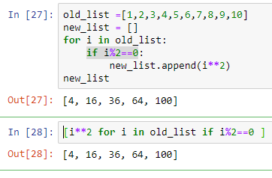
List Comprehension
El método de list comprehension proporciona una sencilla concisa de crear listas.
Consiste en corchetes que contienen una expresión seguida de una cláusula for. Las expresiones pueden ser cualquier cosa, lo que significa que puedes poner todo tipo de objetos en listas.
El resultado será una nueva lista resultante de evaluar la expresión en el contexto de las cláusulas for e if que le siguen.
El list comprehension siempre devuelve una lista de resultados.

Slide 20
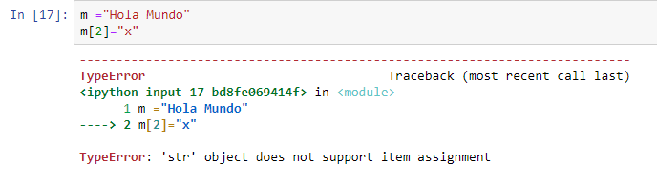
Cadenas de texto (Strings) en Python
Una cadena de texto es una lista de caracteres ordenados.
Un carácter es cualquier cosa que pueda escribir en el teclado con solo presionar una tecla, como una letra, un número o una barra invertida.
Las cadenas pueden tener espacios: "hola mundo".
Una cadena vacía es una cadena que tiene 0 caracteres.
Las cadenas de Python son inmutables.

Slide 21
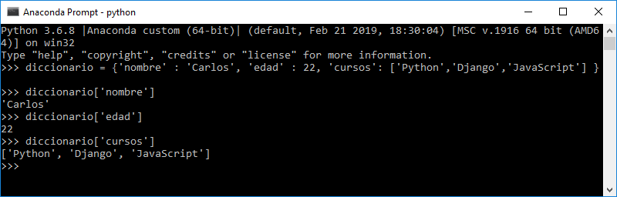
Diccionarios
Un Diccionario es una estructura de datos y un tipo de dato en Python con características especiales que nos permite almacenar cualquier tipo de valor como enteros, cadenas, lista, etc. Estos diccionarios nos permiten además identificar cada elemento por una clave (Key).
Para definir un diccionario, se encierra el listado de valores entre llaves. Las parejas de clave y valor se separan con comas, y la clave y el valor se separan con dos puntos.
Podemos acceder al elemento de un Diccionario mediante la clave de este elemento.

Slide 22
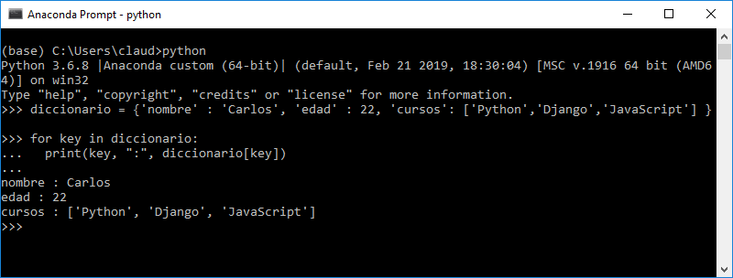
Para recorrer todo el Diccionario, podemos hacer uso de la estructura for:
Los diccionarios tienen diversos métodos los cuales nos serán útiles para trabajar, éstos son algunos de ellos:
Dict()
Zip()
Items()
Keys()
Values()

Slide 23
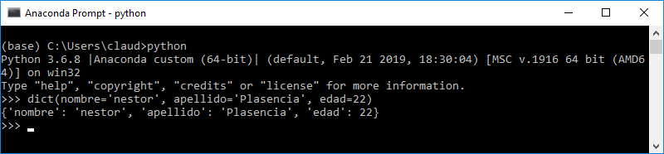
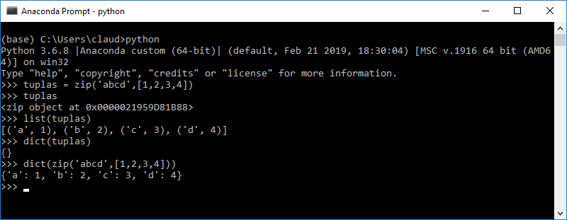
Dict() : Recibe como parámetro una representación de un diccionario y si es factible, devuelve un diccionario de datos.
Zip(): Recibe como parámetro dos elementos iterables, ya sea una cadena, una lista o una tupla. Ambos parámetros deben tener el mismo número de elementos. Se devolverá una tupla relacionando el elemento i-esimo de cada uno de los iterables.

Slide 24
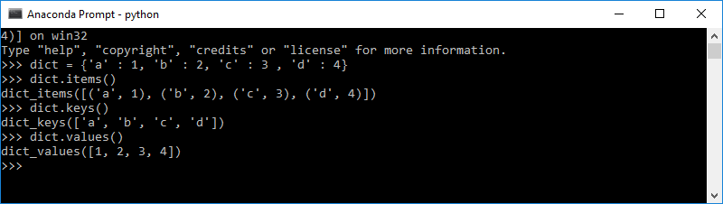
Items(): Devuelve una lista de tuplas, cada tupla se compone de dos elementos: el primero será la clave y el segundo, su valor.
keys(): Retorna una lista de elementos, los cuales serán las claves de nuestro diccionario.
values(): Retorna una lista de elementos, que serán los valores de nuestro diccionario.

Slide 25
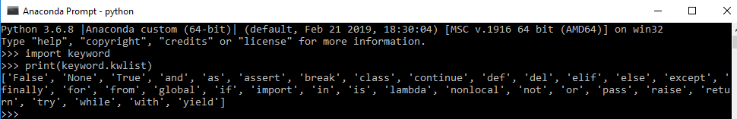
Palabras clave útiles en python
Print: Imprime en consola.
While: controla el flujo de un programa.
For: itera sobre los objetos de una colección en el orden que aparecen.
Break: interrumpe un ciclo.
Continue: interrumpe el ciclo sin romperlo, se salta para empezar la siguiente iteración.
If: determina las sentencias que se van a ejecutar a través de una condición.
Else: en caso de que la confición del bloque If no sea satisfactoria, se ejecuta algún comando alternativo.
Lambda: Crea una función anónima
Import: Importa paquetes al entorno de Python.
http://zetcode.com/lang/python/keywords/

Slide 26
Primer programa en Python
Introducción a Python
El programa que vamos a desarrollar es un pequeño programa que nos permita crear una cuenta bancaria y realizar operaciones sobre ella.
Tendremos que empezar por crear una lista para ir almacenando nuestros clientes.
También crearemos un contador para saber el número de cuenta que hay que asignar.
Las variables siempre que se definan es conveniente inicializarlas, de este modo ya le estaremos indicando al compilador qué tipo de dato es

Slide 27
Introducción a Python
Ahora tendremos que definir las funciones necesarias para poder operar con los clientes. Por eso vamos a definir 5 funciones que serán:
Crear Cuentas
Hacer Ingreso
Visualizar Cuentas
Ver Saldo
Hacer Retirada

Slide 30
¿Cómo podemos revisar el saldo de una cuenta o hacer un retiro de una cuenta en particular?

Slide 34
Clases en Python
Las estructuras de datos primitivas disponibles en Python, como números, cadenas y listas, están diseñadas para representar cosas simples como el costo de algo, el nombre de un poema y nuestros colores favoritos, respectivamente.
¿Y si quisieras representar algo mucho más complicado? Por ejemplo, supongamos que desea rastrear varios animales diferentes. Si utilizo una lista, el primer elemento podría ser el nombre del animal, mientras que el segundo elemento podría representar su edad.
¿Cómo sabrías qué elemento se supone que es cuál? ¿Y si tuvieras 100 animales diferentes? ¿Estás seguro de que cada animal tiene un nombre y una edad, y así sucesivamente? ¿Qué pasaría si quisieras agregar otras propiedades a estos animales? Esto carece de organización, y es la necesidad exacta de clases .
Las clases se utilizan para crear nuevas estructuras de datos definidas por el usuario que contienen información arbitraria sobre algo. En el caso de un animal, podríamos crear una Animal()clase para rastrear propiedades sobre el animal como el nombre y la edad.

Slide 35
Programación orientada a objetos
La OOP para abreviar, es un paradigma de programación que proporciona un medio de estructurar programas para que las propiedades y los comportamientos se agrupen en objetos individuales.
Ejemplo: se podría representar a una persona como un objeto, ya que tiene un nombre de propiedad, edad, dirección, etc., comportamientos como caminar, hablar, respirar y correr.
Otro paradigma de programación común es la programación de procedimientos, que estructura un programa como una receta, ya que proporciona un conjunto de pasos, en forma de funciones y bloques de código, que fluyen secuencialmente para completar una tarea.
La conclusión clave es que los objetos están en el centro del paradigma de programación orientado a objetos, no solo representando los datos, como en la programación de procedimientos, sino también en la estructura general del programa.

Slide 36
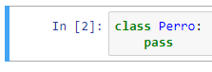
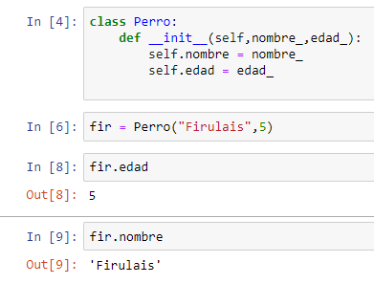
¿Cómo definir una clase en Python?
Comienza con la palabra class para indicar que está creando una clase, luego se agrega el nombre de la clase (comenzando con una letra mayúscula, por convención).
Además, utilizamos la palabra pass aquí. Esto se usa muy a menudo como un marcador de posición donde el código eventualmente irá.
Todas las clases crean objetos, y todos los objetos contienen características llamadas atributos. Se utiliza el método __init__() para crear una instancia del objeto. Este método debe tener al menos un argumento, así como la variable self, que se refiere al objeto en sí (por ejemplo, Perro).
En el caso de nuestra clase Perro, cada perro tiene un nombre y una edad específicos (lo que obviamente es importante saber cuando empiezas a crear perros diferentes).
Recuerde: la clase es solo para definir al Perro, no para crear instancias de perros individuales con nombres y edades específicos.
NOTA : nunca se tendrá que llamar al método __init__(); se llama automáticamente cuando crea una nueva instancia de 'Perro'.

Slide 37
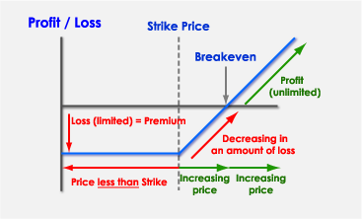
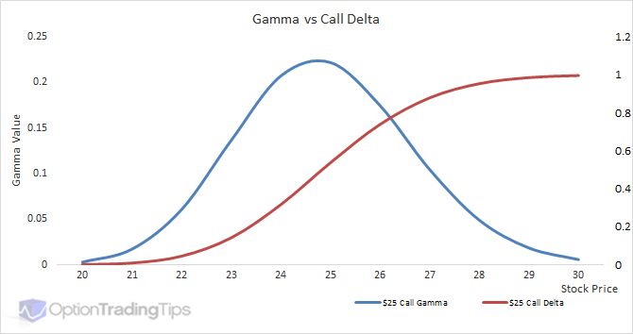
Podemos utilizar este paradigma en finanzas?
Supongamos que tenemos una opción Call Europea.
Atributos :
Strike
Tasa de interés
Precio inicial del Subyacente
Vencimiento
Volatilidad
Métodos:
Precio
Griegas
Volatilidad implícita

Slide 38
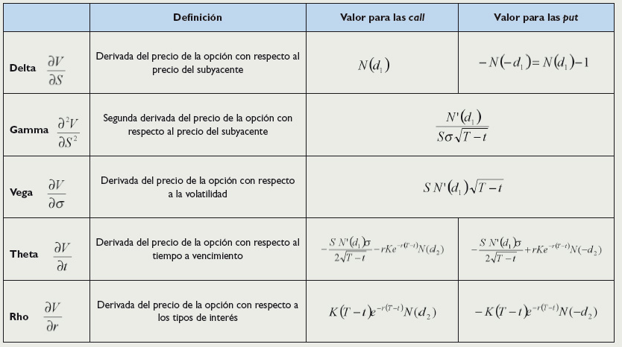
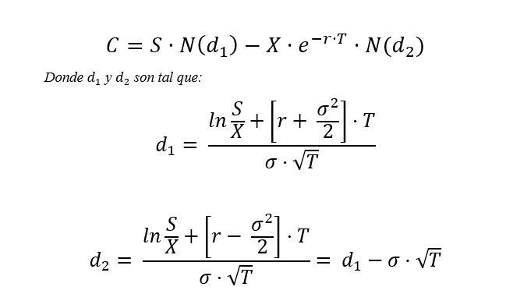
Fórmula de Black & Scholes

Slide 39
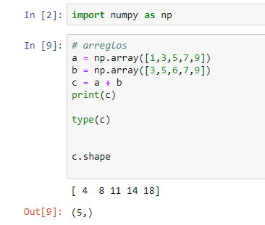
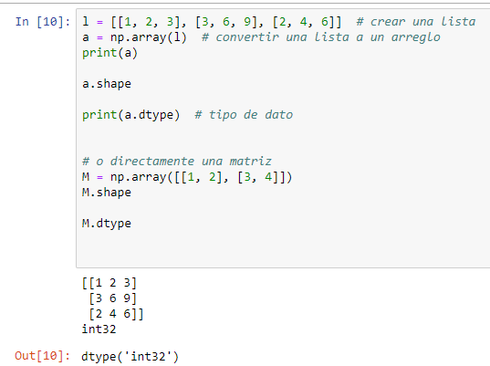
Numpy
NumPy es una biblioteca de computación científica increíblemente popular en Python.
Admite operaciones numéricas, operaciones de matrices multidimensionales, álgebra lineal, manejo de NaN y entre otras funciones.

Slide 40
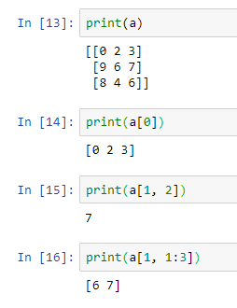
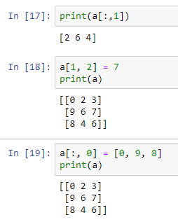
Propiedades de los arreglos en numpy

Slide 41
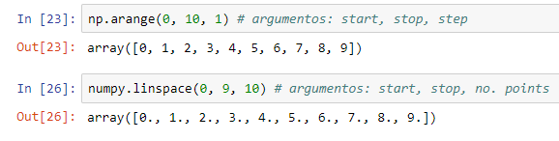
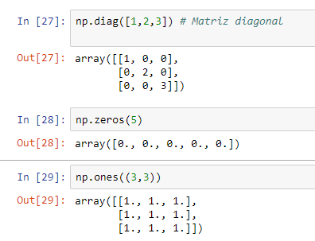
Funciones para generar arreglos en numpy

Slide 42
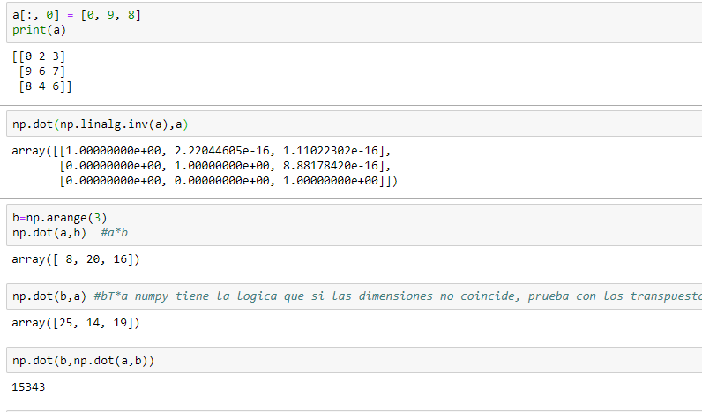
Funciones matriciales
Con numpy.dot podemos realizar multiplicaciones del tipo matricial.

Slide 43
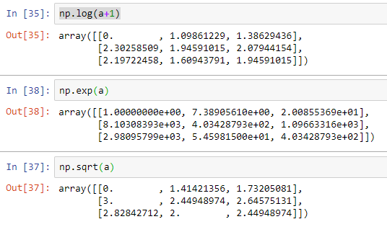
Operaciones matemáticas
Dentro de Numpy tenemos a nuestra disposición operaciones matemáticas tales com np.log, np.sqrt, np.exp, entre otras. La ventaja de dichos comandos es que son vectoriales.

Slide 44
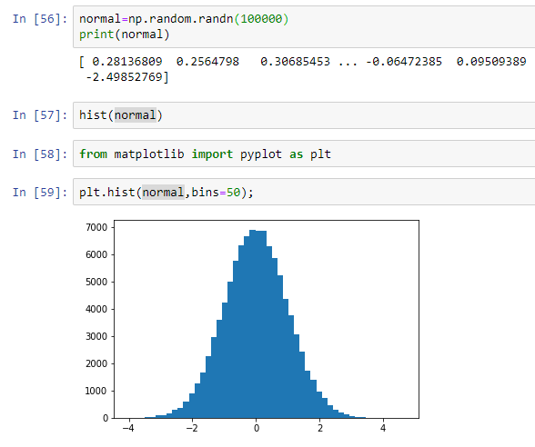
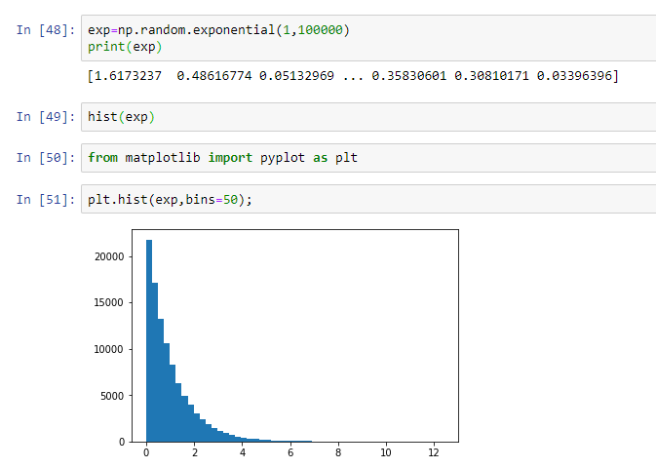
Números aleatorios
Podemos muestrear números aleatorios desde el paquete numpy.random. La lista de comandos puede verse en https://docs.scipy.org/doc/numpy-1.16.0/reference/routines.random.html.

Slide 45
Simulación Montecarlo
En finanzas, el método de Monte Carlo se utiliza para simular las diversas fuentes de incertidumbre que afectan el valor del instrumento, cartera o inversión en cuestión, y luego calcular un valor representativo dados estos posibles valores de las entradas subyacentes. En términos de teoría financiera, esto, esencialmente, es una aplicación de valoración neutral al riesgo.
Muchos problemas en finanzas cuantitativas implican el cálculo de una integral particular (por ejemplo, el problema de encontrar el valor libre de arbitraje de un derivado particular). En muchos casos, estas integrales pueden valorarse analíticamente, y en aún más casos pueden valorarse mediante integración numérica, o calcularse utilizando una ecuación diferencial parcial (PDE). Sin embargo, cuando el número de dimensiones (o grados de libertad) en el problema es grande, las PDE y las integrales numéricas se vuelven intratables, y en estos casos los métodos de Monte Carlo a menudo dan mejores resultados.

Slide 46
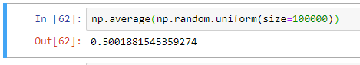
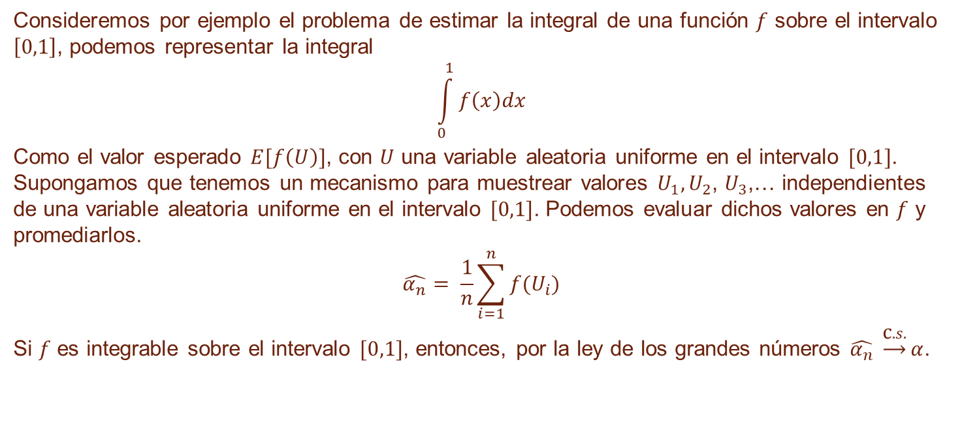
Consideremos por ejemplo el problema de estimar la integral de una función $f$ sobre el intervalo $\left[0,1\right]$, podemos representar la integral
$$\int_{0}^{1}{f\left(x\right)dx}$$
Como el valor esperado $E[f\left(U\right)]$, con $U$ una variable aleatoria uniforme en el intervalo $[0,1]$. Supongamos que tenemos un mecanismo para muestrear valores $U_{1},U_{2}$, $U_{3}$,… independientes de una variable aleatoria uniforme en el intervalo $[0,1]$. Podemos evaluar dichos valores en $f$ y promediarlos.
$$\hat{α_{n}}= \frac{1}{n}\sum_{i=1}^{n}{f(U_{i})}$$
Si $f$ es integrable sobre el intervalo $[0,1]$, entonces, por la ley de los grandes números $\hat{α_{n}} \underset{→}{\text{c}.s.}α$.

Slide 47
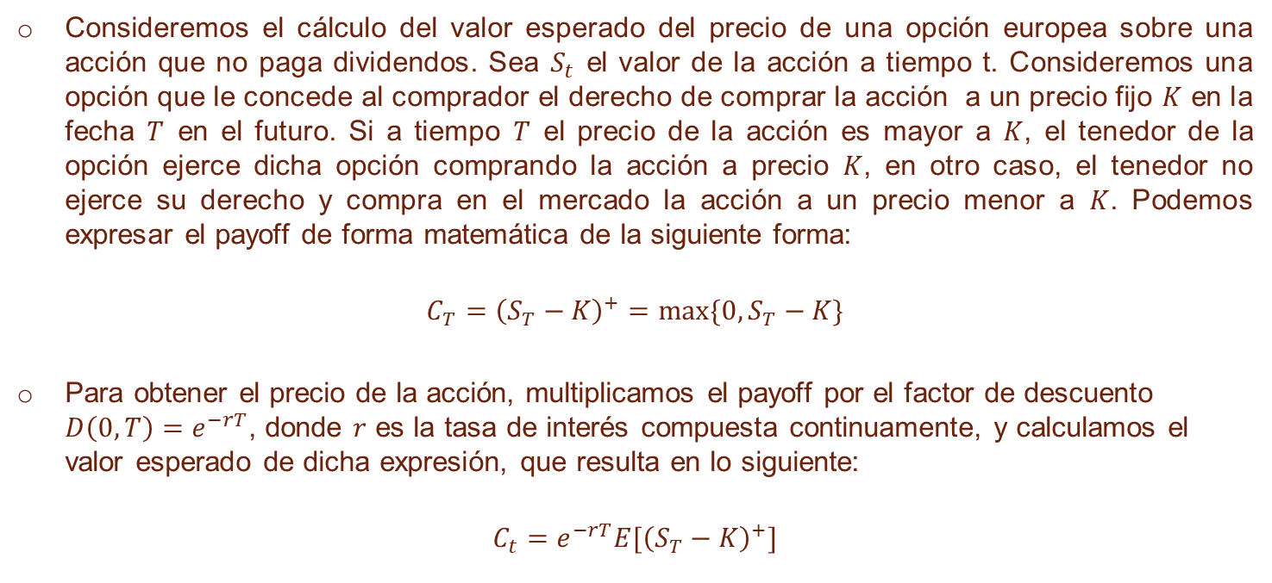
Primer ejemplo
Consideremos el cálculo del valor esperado del precio de una opción europea sobre una acción que no paga dividendos. Sea $S_{t}$ el valor de la acción a tiempo t. Consideremos una opción que le concede al comprador el derecho de comprar la acción a un precio fijo $K$ en la fecha $T$ en el futuro. Si a tiempo $T$ el precio de la acción es mayor a $K$, el tenedor de la opción ejerce dicha opción comprando la acción a precio $K$, en otro caso, el tenedor no ejerce su derecho y compra en el mercado la acción a un precio menor a $K$. Podemos expresar el payoff de forma matemática de la siguiente forma:
$$C_{T}={\left(S_{T}−K\right)}^{+}=max⁡\{0,S_{T}−K\}$$
Para obtener el precio de la acción, multiplicamos el payoff por el factor de descuento $D\left(0,T\right)=e^{−rT}$, donde $r$ es la tasa de interés compuesta continuamente, y calculamos el valor esperado de dicha expresión, que resulta en lo siguiente:
$$C_{t}=e^{−rT}E[{\left(S_{T}−K\right)}^{+}]$$

Slide 48
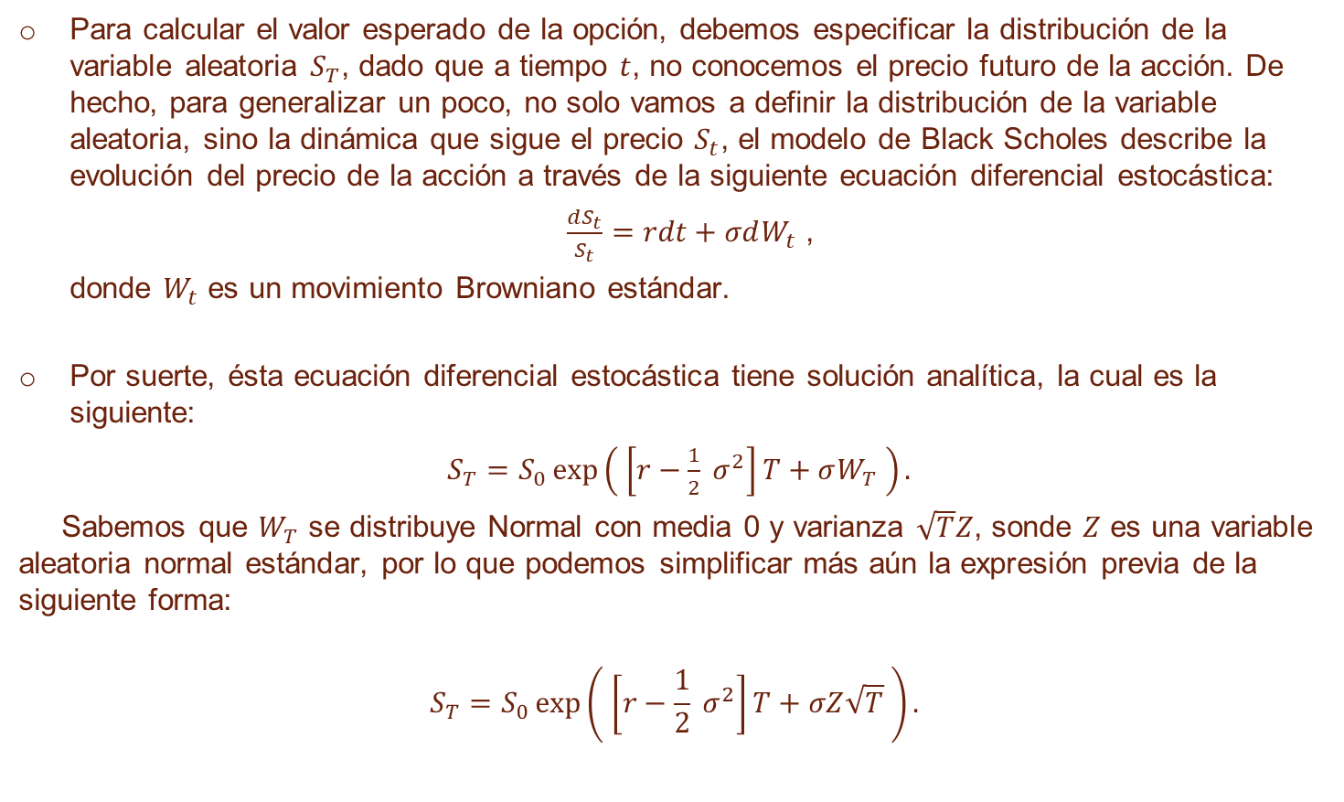
Para calcular el valor esperado de la opción, debemos especificar la distribución de la variable aleatoria $S_{T}$, dado que a tiempo $t$, no conocemos el precio futuro de la acción. De hecho, para generalizar un poco, no solo vamos a definir la distribución de la variable aleatoria, sino la dinámica que sigue el precio $S_{t}$, el modelo de Black Scholes describe la evolución del precio de la acción a través de la siguiente ecuación diferencial estocástica:
$\frac{dS_{t}}{S_{t}}=rdt+σdW_{t}$ ,
donde $W_{t}$ es un movimiento Browniano estándar.
Por suerte, ésta ecuación diferencial estocástica tiene solución analítica, la cual es la siguiente:
$S_{T}=S_{0}\exp\left( \left[r−\frac{1}{2} σ^{2}\right]T+σW_{T} \right).$
Sabemos que $W_{T}$ se distribuye Normal con media 0 y varianza $\sqrt{T}Z$, sonde $Z$ es una variable aleatoria normal estándar, por lo que podemos simplificar más aún la expresión previa de la siguiente forma:
$$S_{T}=S_{0}\exp\left( \left[r−\frac{1}{2} σ^{2}\right]T+σZ\sqrt{T} \right).$$

Slide 49
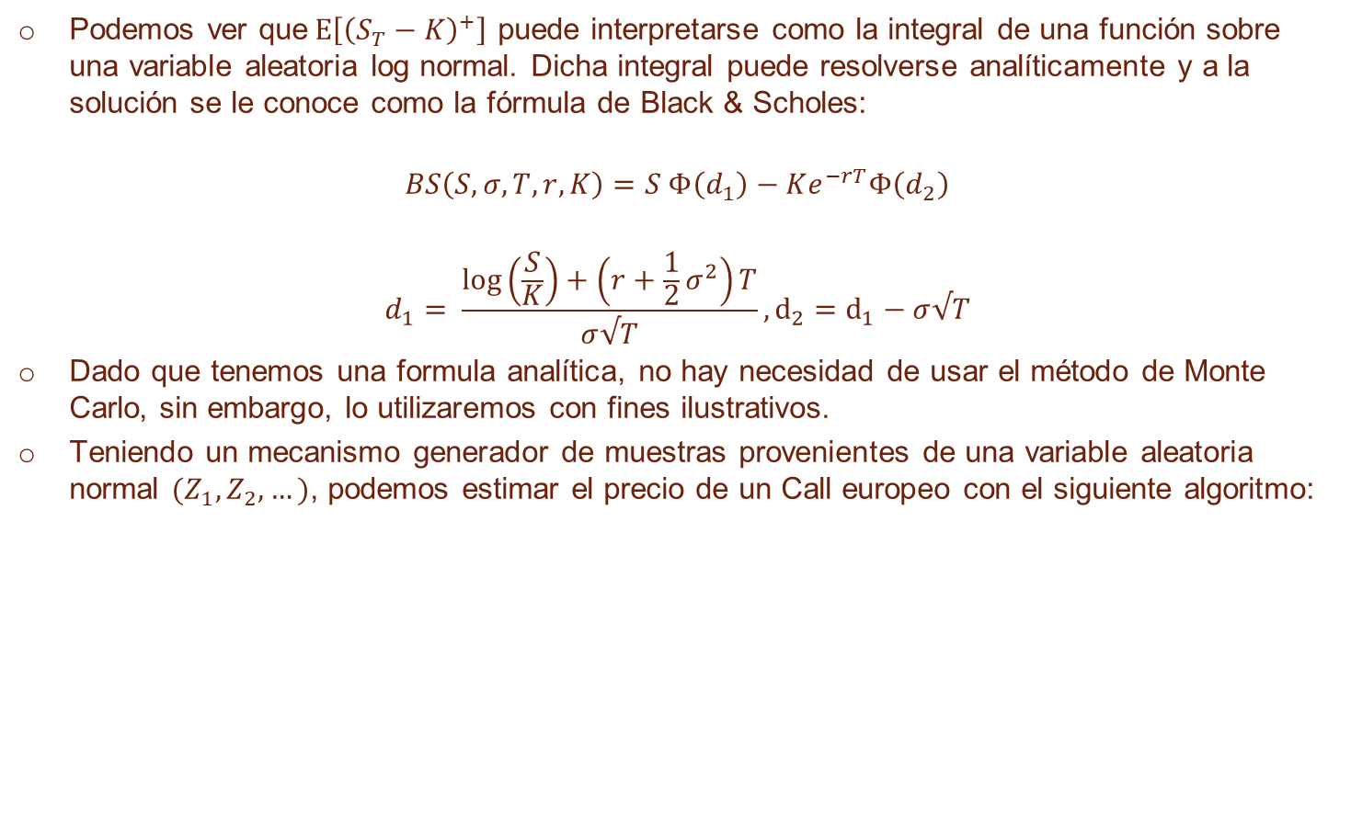
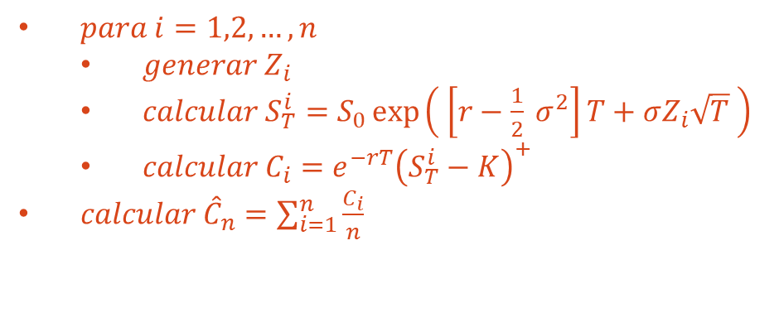
Podemos ver que$E\left[{\left(S_{T}−K\right)}^{+}\right]$ puede interpretarse como la integral de una función sobre una variable aleatoria log normal. Dicha integral puede resolverse analíticamente y a la solución se le conoce como la fórmula de Black & Scholes:
$$BS\left(S,σ, T,r,K\right)=S Φ\left(d_{1}\right)−Ke^{−rT}Φ\left(d_{2}\right)$$
$$d_{1}= \frac{\log\left(\frac{S}{K}\right)+\left(r+\frac{1}{2}σ^{2}\right)T}{σ√T}, d_{2}=d_{1}−σ√T$$
Dado que tenemos una formula analítica, no hay necesidad de usar el método de Monte Carlo, sin embargo, lo utilizaremos con fines ilustrativos.
Teniendo un mecanismo generador de muestras provenientes de una variable aleatoria normal $(Z_{1}, Z_{2},…)$, podemos estimar el precio de un Call europeo con el siguiente algoritmo:
$para i=1,2,…,n$
$generar Z_{i}$
$calcular S_{T}^{i}=$ $S_{0}\exp\left( \left[r−\frac{1}{2} σ^{2}\right]T+σZ_{i}\sqrt{T} \right)$
$calcular C_{i}=e^{−rT}{\left(S_{T}^{i}−K\right)}^{+}$
$calcular {\hat{C}}_{n}=\sum_{i=1}^{n}{\frac{C_{i}}{n}}$

Slide 50
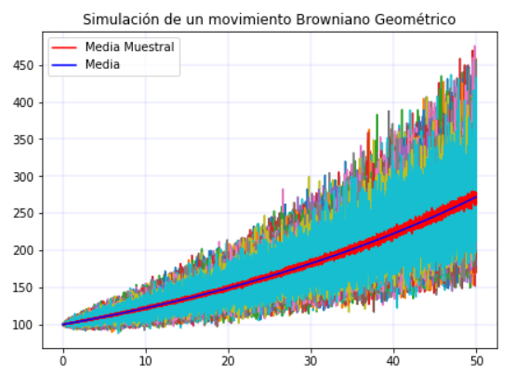
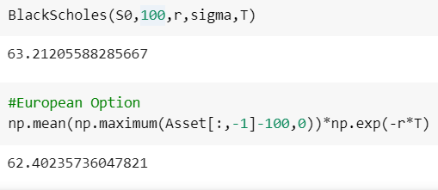
Resultados

Slide 51
¿Podrá implementarse el algoritmo utilizando solamente funciones vectoriales y no usar ciclos? ¿Podrá modificarse el algoritmo para valuar otro tipo de opciones como asiáticas o Lookback?

Slide 52
Pandas
Pandas es una librería de Python open source.
Ampliamente utilizada para manipular estructuras de datos, así como analizarlos.
Python ha sido durante mucho tiempo excelente para la mezcla y preparación de datos, pero no tanto para el análisis y modelado de datos. pandas ayuda a llenar este vacío, permitiéndole llevar a cabo todo su flujo de trabajo de análisis de datos en Python sin tener que cambiar a un lenguaje más específico de dominio como R.
Una de las principales cualidades de Pandas es el fácil manejo de las series temporales, ya que podemos manipularlas de forma muy sencilla para varios de nuestros propósitos.
La documentación oficial se encuentra en el siguiente link: https://pandas.pydata.org/pandas-docs/stable/index.html .

Slide 53
Es una librería basada en Numpy que ofrece estructuras de datos y herramientas para realizar operaciones básicas de análisis de datos tales como su obtención, indexación, limpieza, transformación, combinación y selección.
Ofrece dos estructuras básicas para el análisis de datos:
Serie. Es un array unidimensional, etiquetado e indexado que puede almacenar cualquier tipo de datos (enteros, cadenas, flotantes, objetos,...)
Dataframe. Esta objeto “se toma prestado” de R y trata de una estructura bidimensional de datos etiquetadas cuyas columnas pueden ser potencialmente de tipos diferentes.
Cada columna de un Dataframe es una Serie
Al ser objetos, tanto Series como Dataframe cuentan con métodos y atributos propios.

Slide 54
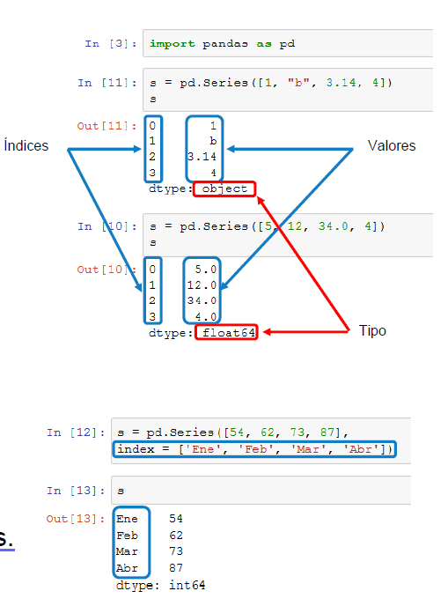
Series
Una series se compone de una secuencia de valores e índices, que se pueden accede con los atributos values e index.
Por defecto el índice se crea automáticamente empezando en 0 y con paso 1.
Los elementos de una se pueden accede con el índice usando [].
Al crear una Serie, se pueden especificar los índices de la misma
http://pandas.pydata.org/pandasdocs/stable/generated/pandas.Series.html

Slide 55
Como en las secuencias, se pueden seleccionar elementos entre índices.
El resultado es otra Serie
También es posible seleccionar usando condiciones booleanas.
Los objetos Series cuentan con métodos para cálculo estadístico como mean, median, std, …
El resultado de una operación aritmética (+, -, /, *, …) con objetos Series es otro objeto serie.
Las series se alinean automáticamente según sus etiquetas.
Cuando no hay alineación total, se obtiene la unión de todos los índices.
Se usa NaN para las etiquetas que no estén presentes en todas las Series

Slide 56
Dataframes
Estructuras bidimensionales y etiquetadas cuyas columnas pueden contener potencialmente cualquier tipo de datos.
Se pueden ver como una hoja de cálculo, una tabla SQL o un diccionario de objetos
Pueden crearse a partir de diccionarios de arreglos undimensionales, de listas, de objetos Series u otros dataframes.
En su creación se puede especificar etiquetas en las filas (índices) y en las columnas
Usa una secuencia de enteros positivos por defecto.

Slide 57
Trabajar con Pandas
Cuando desee usar Pandas para el análisis de datos, generalmente lo usaremos de una de las tres formas mencionadas a continuación:
Convierta una lista de Python, un diccionario o una matriz de Numpy en un arreglo de datos (DataFrame) de Pandas.
Abrir un archivo local usando Pandas, generalmente un archivo CSV, pero también podría ser un archivo de texto (como TXT), Excel, etc.
Abra un archivo remoto o una base de datos como un CSV o un JSON en un sitio web a través de una URL o lea desde una tabla / base de datos SQL.

Slide 58
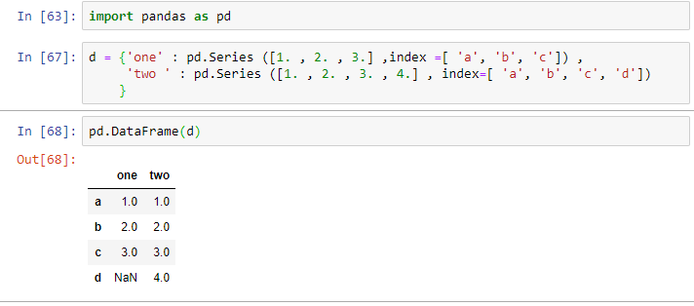
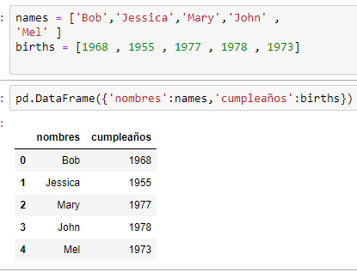
Crear DataFrames con Pandas

Slide 59
Importar/Exportar datos con Pandas
Pandas proporciona métodos para realizar operaciones de I/0 de datos desde ficheros en DataFrames.
http://pandas.pydata.org/pandas-docs/stable/io.html

Slide 60

Importar DataFrame desde un CSV

Slide 61

Importar datos desde un sitio Web
Existen varias formas de importar datos desde sitios web, en especial, existe una paquetería llamada pandas_datareader, la cual nos facilita la importación de datos.
Podemos acceder a varios proveedores de datos como Yahoo Finance, Google Finance, IEX, etc.
Visitar https://pandas-datareader.readthedocs.io/en/latest/index.html para mayor información.

Slide 62


Manipulación de datos en Pandas
Teniendo un DataFrame, existen varias operaciones que podemos realizar sobre éste, mencionaremos algunas, pero pueden encontrar una vasta colección de funciones en el siguiente link : https://pandas.pydata.org/pandas-docs/stable/reference/frame.html.

Slide 63


Manupilación de datos en Pandas
Para realizar el ejercicio de este tema, utilizaremos una función de pandas llamada “Rolling” la cuál es muy útil en series de tiempo para calcular distintos estadísticos utilizando ventanas móviles.

Slide 64
Manejo de datos nulos en Pandas
Con el ejemplo anterior, es claro que para una ventana de 30 días, no tendremos datos suficientes paras los días 1,2,…29, por lo que por defecto, se le asignará un valor nulo a esos días (NaN) ya sea para la media o para la desviación estándar.
Existen varias alternativas en Pandas para lidiar con éstos problemas:
DataFrame.isna Indica valores faltantes.
DataFrame.notna Indica los valores existentes (no faltantes).
DataFrame.fillna Reemplaza valores perdidos.
Series.dropna Descarta los valores faltantes.
Index.dropna Descarta los índices que faltan.

Slide 65


Ejemplo de manejo de datos nulos

Slide 66

Gráficos en Python
Pandas se ha vuelto popular no solo por permitir un potente análisis de datos, sino también por sus prácticos métodos de gráficos preestablecidos.
Los métodos de trazado de pandas son simplemente wrappers convenientes para las llamadas de un paquete llamado matplotlib.
Es decir, el método plot() en la serie de pandas y en un DataFrame es una wrapper de plt.plot().
https://matplotlib.org/
https://pandas.pydata.org/pandas-docs/stable/user_guide/visualization.html

Slide 67
Análisis de Regresión y CAPM:

Slide 68

Ejemplo de Bootstrapping
El método de Bootstrapping es un método para estimar la estructura temporal de tasas de interés a partir de instrumentos de mercado.
Idea: construir la estructura del término de vencimientos más cortos a vencimientos más largos.
Los instrumentos utilizados normalmente son Depósitos, Futuros, Forwards y Swaps.

Slide 69


Datos de mercado
Mercado US: Tasas libor, futuros y Swaps.
Fecha Spot es el 1 de oct 2012.
Convención de conteo de días: Act/360
Objetivo: Encontrar la curva de descuento $P(t_{0},t_{i})$ para todas las fechas $t_{i}$ tales que observamos un vencimiento de un instrumento de mercado, y que además con esos descuentos podamos recuperar los precios observados.

Slide 70


LIBOR
Las tasas Libor para este ejemplo tienen las siguientes características:
El factor de descuento correspondiente se encuentra de la siguiente forma:

Slide 71



Futuros
El precio del futuro con vencimiento $T_{i+1}$ se cotiza de la siguiente forma:
Donde $R_{futures}(t_{0},T_{i},T_{i+1})$ es la tasa de futuros para el periodo $[T_{i},T_{i+1}]$.
La primera fecha de fixing es $T_{1}$=19/12/2012
Vamos a utilizar el supuesto que las tasas forward son iguales a las tasas e futuros, es decir:

Slide 72





Futuros: Interpolación Lineal
Notemos que hay una superposición en los vencimientos, ya que $S_{2}< T_{1}<S_{3}$
Dado que no tenemos una cotización para la fecha $T_{1}$, utilizaremos un método de interpolación para obtener $L(t_{0},T_{1})$ y posteriormente $P(t_{0},T_{1})$ de la siguiente forma:
Donde
Dado lo anterior, podemos recuperar los factores de descuento utilizando la fórmula del forward de tasa de la siguiente forma:

Slide 73



Swaps
Los Swaps utilizados en este ejemplo pagan cupones anuales en las fechas
Así como en el caso de los futuros, volvemos a tener el problema de superposición de los vencimientos, ya que $T_{4}<U_{1}<T_{5}$

Slide 74






Dado que es el mismo problema, aplicaremos la misma solución, Interpolando las tasas adyacentes que ya conocemos.
Donde
Para derivar $P(t_{0},U_{2})$, utilizamos la fórmula invertida de la tasa swap:
Obtenemos las tasas swap restantes por interpolación lineal:
Para derivar $P(t_{0},U_{n})$, utilizamos la fórmula invertida de la tasa swap de forma iterativa

Slide 75

Scipy
SciPy es una paquetería de Python construida sobre numpy, contiene rutinas adicionales necesarias en trabajo científico: por ejemplo, rutinas para calcular integrales numéricamente, resolver ecuaciones diferenciales, optimización entre otras cualidades.
Con SciPy, Python se convierte en un entorno de procesamiento de datos y prototipos del sistema que rivaliza con sistemas como MATLAB, Octave y SciLab.
SciPy está organizado en subpaquetes que cubren diferentes dominios de computación científica. Estos se resumen en la siguiente tabla:
https://docs.scipy.org/doc/scipy/reference/tutorial/general.html

Slide 76


Scipy Optimize
Para efectos de este curso, nos enfocaremos principalmente en el subpaquete optimize, que será de gran utilidad para nosotros al poder minimizar funciones o encontrar los ceros de alguna función.
Como primer ejemplo, podemos pedirle al optimizador que encuentre el punto en el que se minimiza la función $f\left(x\right)={\left(x−5\right)}^{2}$.
Claramente el ejercicio anterior fue muy sencillo, por ejemplo podemos pedirle al optimizador minimizar funciones más complejas.

Slide 77



Mínimos cuadrados con Scipy
Tiene mucho valor saber utilizar el optimizador para estimar los parámetros de una función con mínimos cuadrados.
$$C=\min_{α, β}{\sum_{i=1}^{n}{{\left(f\left(X,α,β\right)−Y\right)}^{2}}}$$

Slide 78



El ejercicio anterior pudo parecer que la implementación fue más complicada de lo que pudo ser (además considerando que existe una fórmula cerrada para los parámetros de una regresión lineal con ruido gaussiano). Sin embargo, tenemos la flexibilidad de definir cualquier función $f$ en este problema (parábolas, polinomios, exponenciales, logaritmos, etc…)

Slide 79
Teoría de portafolios
La teoría moderna del portafolios es una teoría de inversión que estudia como maximizar el retorno minimizando el riesgo asociado al mismo mediante una adecuada elección de los componentes de una cartera de valores.
Originada por Harry Markowitz, ​ la teoría moderna de la selección de cartera (modern portfolio theory) propone que el inversor debe abordar la cartera como un todo, estudiando las características de riesgo y retorno global, en lugar de escoger valores individuales en virtud del retorno esperado de cada valor en particular.
La volatilidad se trata como un factor de riesgo, y la cartera se conforma en virtud de la tolerancia al riesgo de cada inversor en particular.
Para poder integrar una cartera de inversión equilibrada lo más importante es la diversificación ya que de esta forma se reduce la variación de los precios. La idea de la cartera es, entonces, diversificar las inversiones en diferentes mercados y plazos para así disminuir las fluctuaciones en la rentabilidad total de la cartera y por lo tanto también del riesgo.

Slide 80

Modelo matemático
Dada una serie de activos contenidos en un portafolio, denotaremos a los respectivos rendimientos del i-ésimo activo como $R_{i}$.
El rendimiento esperado total del portafolio se calcula de la siguiente forma: $E\left[R_{p}\right]=\sum_{i}{w_{i}E[R_{i}]}$, donde $w_{i}$ es la proporción del i-ésimo activo contenido en el portafolio.
Podemos estimar la varianza del portafolio a partir de sus componentes con la siguiente ecuación: $σ_{p}^{2}=\sum_{i}{w_{i}^{2}σ_{i}^{2}}+\sum_{i}{\sum_{j>i}{w_{i}w_{j}σ_{i}σ_{j}ρ_{ij}}}$, donde $ρ_{ij}$ es la correlación entre el activo i y el activo j. De forma matricial, podemos definir a la varianza del portafolio como $σ_{p}^{2}=w^{T}Σw ,$, donde $Σ$ es la matriz de varianzas y covarianzas.

Slide 81


Modelo de dos activos
Consideremos dos activos riesgosos cuyas medias de rendimientos son $\overline{R_{1}}$ y $\overline{R_{2}}$ y varianzas $σ_{1}^{2}$ y $σ_{2}^{2}$ respectivamente, el coeficiente de correlación entre ambos activos es $ρ_{12}$.
Sea $α$ la proporción del activo 1 en el portafolio. Asumiendo que no hay mas que dos activos en dicho portafolio, el peso del activo dos queda dado por $(1−α).$
Media del portafolio: $\overline{R_{P}}=α\overline{R_{1}}+\left(1−α\right)\overline{R_{2}}$
Varianza del portafolio: $σ_{P}^{2}=α^{2}σ_{1}^{2}+{2ρα\left(1−α\right)}^{ }σ_{2}^{ }σ_{1}+{\left(1−α\right)}^{2}σ_{2}^{2}$

Slide 82


Modelo de dos activos
Supongamos que $−1<ρ<1$, entonces el punto con mínima varianza en la curva de media-varianza es tal que: $\frac{∂σ_{p}^{2}}{∂α}=−2\left(1−α\right)σ_{1}^{2}+2ασ_{2}^{2}+2\left(1−2α\right)ρσ_{1}σ_{2}=0$
Dando como resultado
$$α=\frac{σ_{1}^{2}−ρσ_{1}σ_{2}}{σ_{1}^{2}+σ_{2}^{2}−2ρσ_{1}σ_{2}}$$

Slide 83


Modelo matemático
El objetivo de la teoría de portafolios de Markowitz es:
$$\left\{\begin{aligned}\min{w^{T}Σw} \\ s.t. R^{T}w=μ \\ ∑w_{i}=1\end{aligned}\right.$$
Lo que quiere decir el problema es que queremos encontrar una combinación de activos tales que minimicen la volatilidad del portafolio para un nivel de rendimiento, lo cual nos generará una frontera eficiente, donde tendremos mapeados portafolios con cierto rendimiento para un nivel mínimo de volatilidad.

Slide 84

Asimismo, podemos plantear el siguiente problema:
$$\left\{\begin{aligned}\max{\frac{R^{T}w −R_{f}}{w^{T}Σw}} \\ s.t ∑w_{i}=1\end{aligned}\right.$$
Al cociente a maximizar se le conoce como Ratio de Sharp, y se interpreta como el incremento de rendimiento real por unidad de riesgo, o cuánto nos cuesta en unidades de riesgo incrementar nuestro rendimiento. Entre más grande sea este cociente, se entiende que el rendimiento excedente aumenta sin que aumente demasiado el riesgo asociado.
Utilizando el ratio de Sharpe, podemos estimar la Capital Allocation Line, definida de la siguiente forma: $E\left[R_{c}\right]=R_{F}+σ_{C}\frac{E\left[R_{P}\right]−R_{f}}{σ_{P}}$

Slide 85
Portafolio de Markowitz

Slide 86
Multiprocesamiento
Las CPU con múltiples núcleos se han convertido en el estándar en el reciente desarrollo de arquitecturas informáticas modernas y no sólo podemos encontrarlas en instalaciones de supercomputadoras, sino también en nuestras máquinas de escritorio en casa, y nuestros portátiles; incluso el iPhone 11S de Apple consiguió un procesador de 6 núcleos de 2.66 Ghz en 2013.
Sin embargo, el intérprete de Python predeterminado fue diseñado con la simplicidad en mente y tiene un mecanismo seguro para subprocesos, el llamado "GIL" (Global Interpreter Lock). Para evitar conflictos entre subprocesos, ejecuta solo una instrucción a la vez (denominado procesamiento en serie o un solo subproceso).

Slide 87

Multi-Threading vs. Multi-Processing
Dependiendo de la aplicación, los dos enfoques comunes en la programación en paralelo son ejecutar código a través de subprocesos o varios procesos.
Si enviamos "trabajos" a diferentes subprocesos, esos trabajos se pueden imaginar como "subtareas" de un único proceso y esos subprocesos normalmente tendrán acceso a las mismas áreas de memoria (es decir, memoria compartida). Este enfoque puede dar lugar fácilmente a conflictos en caso de sincronización incorrecta, por ejemplo, si los procesos escriben en la misma ubicación de memoria al mismo tiempo.

Slide 88
Modulo multiprocessing de python
El módulo de multiprocesamiento Python tiene un montón de características poderosas. Si desea leer acerca de todos los consejos, trucos y detalles, recomendaría utilizar la documentación oficial como punto de entrada https://docs.python.org/3/library/multiprocessing.html.
La clase Pool
El enfoque más básico es probablemente utilizar la clase Pool desde el módulo multiprocessing.
Cuatro métodos útiles:
Pool.apply
Pool.map
Pool.apply_async
Pool.map_async
Los métodos Pool.apply y Pool.map son equivalentes a las funciones apply y map de Python.

Slide 89


Pool.map y Pool.apply bloquearán el programa principal hasta que se terminen todos los procesos, lo que es bastante útil si queremos obtener resultados en un orden determinado para ciertas aplicaciones.
Por el contrario, las variantes asincrónicas enviarán todos los procesos a la vez y recuperarán los resultados tan pronto como hayan terminado. Una diferencia más es que necesitamos usar el método get después de la llamada apply_async() para obtener los valores devueltos de los procesos terminados.

